Slide 1
8. Juutalainen aikakäsitys ja juhlaperinne
LUMO
1

Slide 2
Aikakäsitys ja ajanlasku
lineaarinen aikakäsitys
Ajanlasku alkaa maailman luomisesta.
Esim. vuosi 2020 oli juutalaisessa kalenterissa vuosi 5780.
Ajanlasku perustuu kuunkiertoon eli juhlien sijoittuminen aurinkokalenteriin vaihtelee vuodesta toiseen.

Slide 3
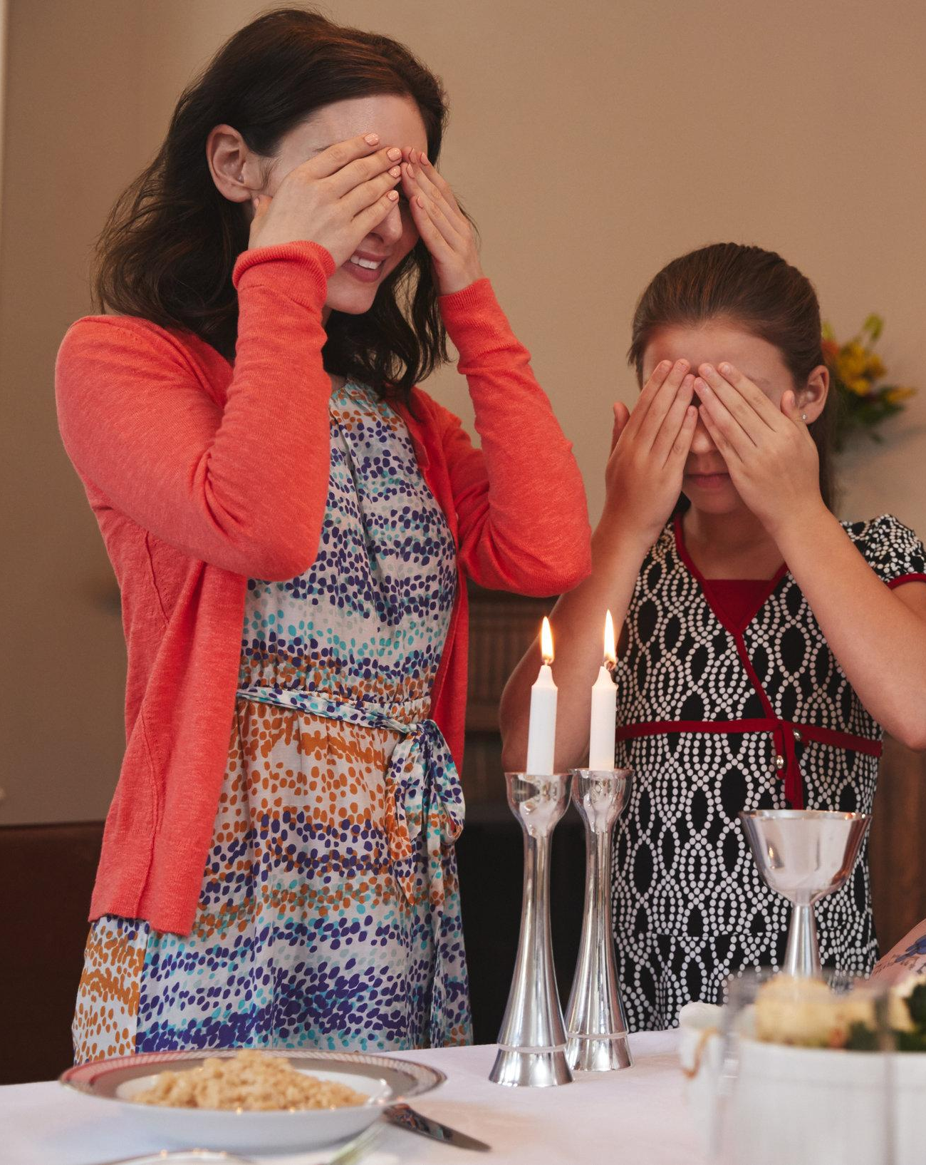
Sapatti rytmittää viikon
Sapatti eli lepopäivä kestää perjantain auringonlaskusta lauantain auringonlaskuun.
Malli luomiskertomuksesta, jonka mukaan Jumala lepäsi seitsemäntenä päivänä.
Juutalainen laki määrittelee sapattina kielletyt asiat.

Slide 4
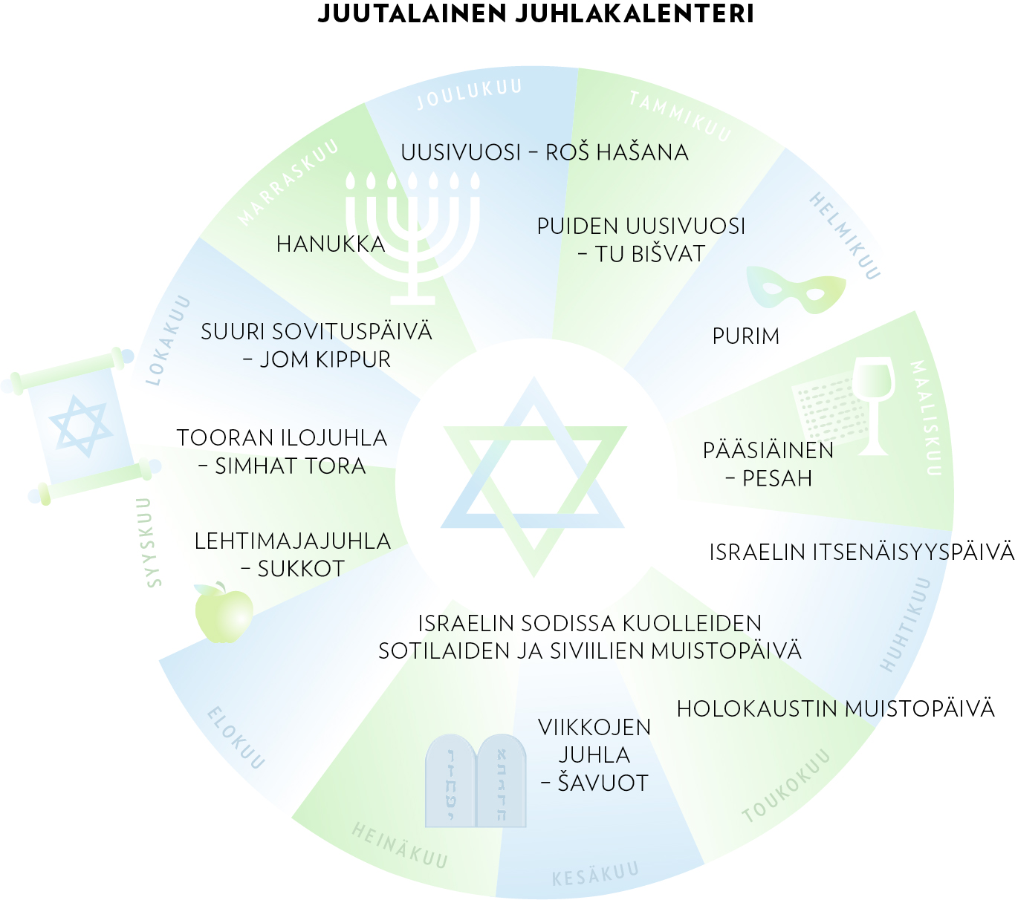
Kalendaarijuhlat

Slide 5
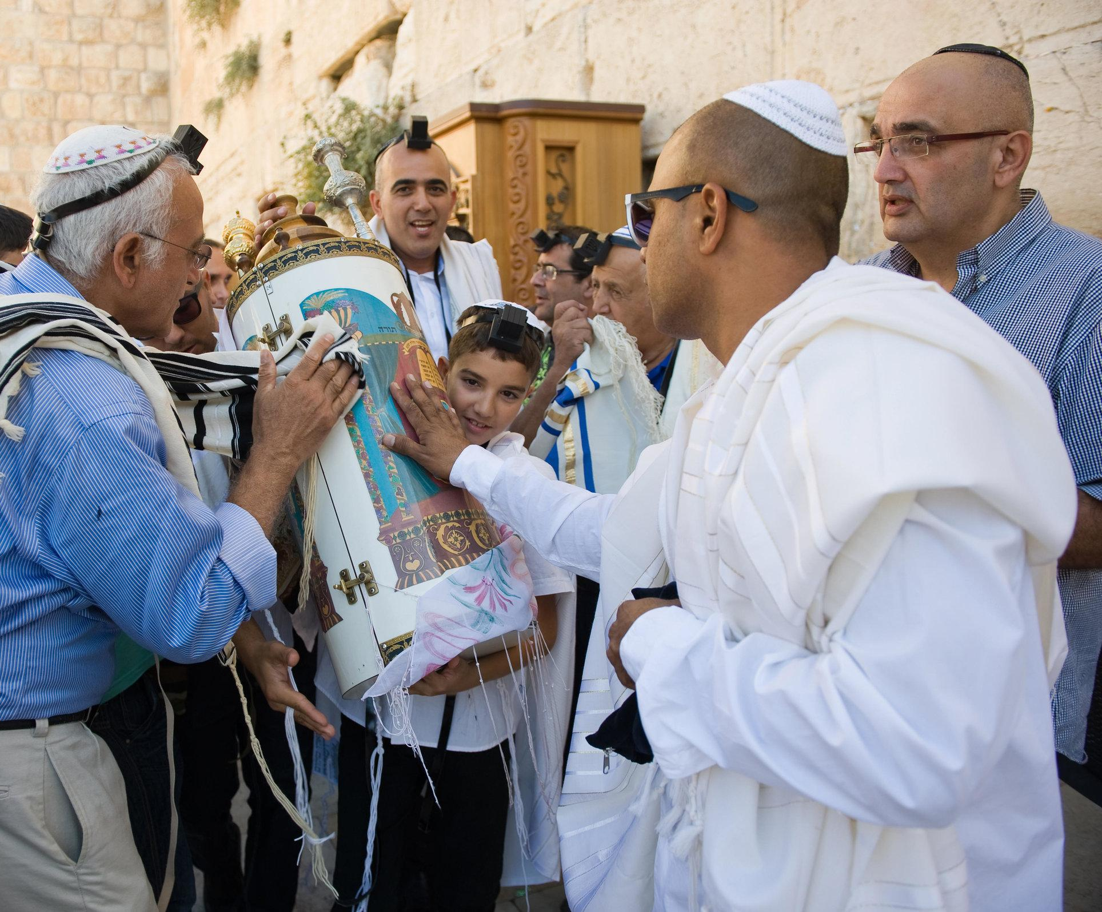
Elämänkaaren juhlat
poikien ympärileikkaus
8 päivän ikäisenä
liiton merkki
bar- ja bat mitzva -juhlat
Saavutetaan uskonnollinen täysi-ikäisyys.

Slide 6
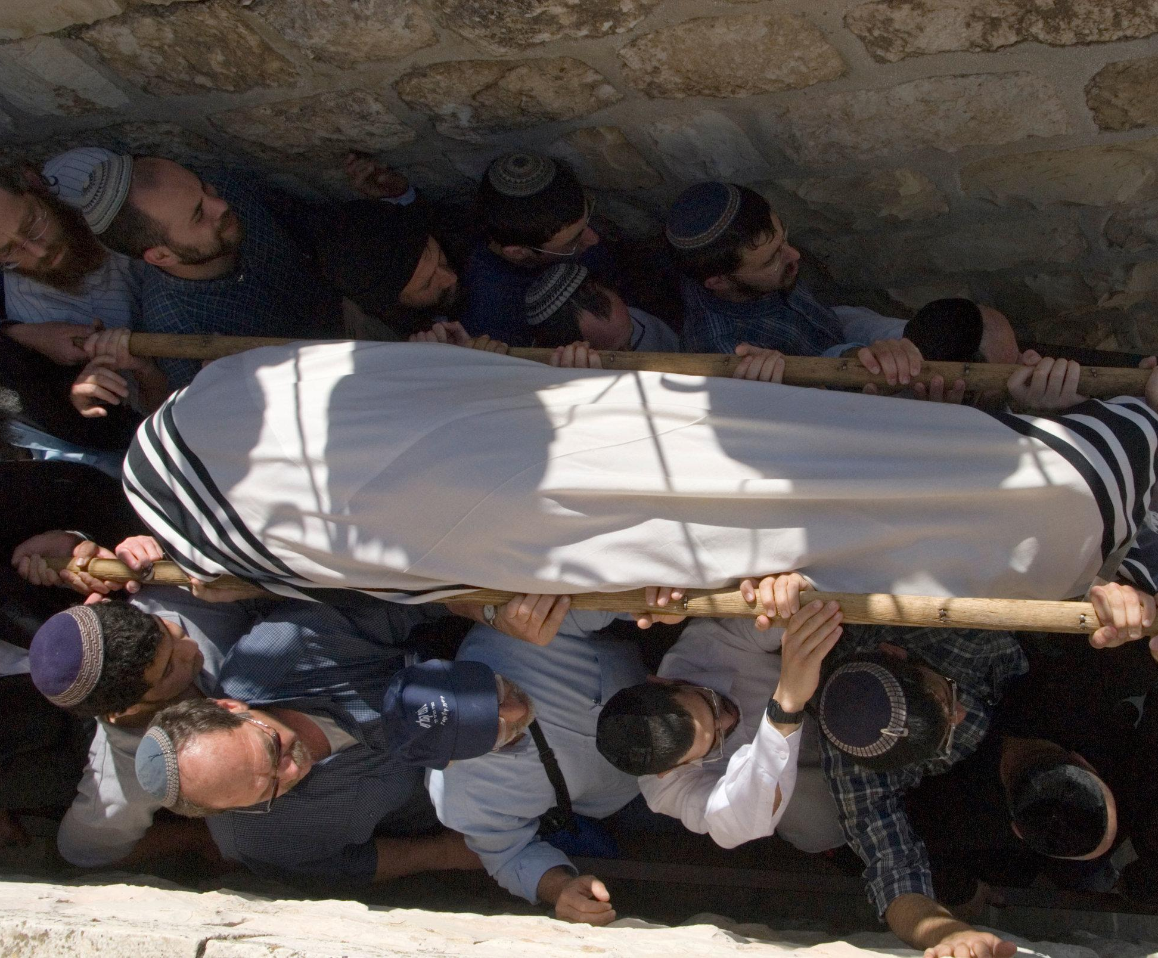
häät
tärkeä yhteisöllinen juhla
Hääparin tulevaa kotia symboloiva hääkatos pystytetään kohti Jerusalemia.
Sulhanen rikkoo jalallaan juomalasin, mikä muistuttaa temppelin hävityksestä.
hautajaiset
yksinkertaiset ja koruttomat
hautaus vuorokauden kuluessa kuolemasta

